Slide 1



19f
Librería para
Google Maps
César Aguilera Sepúlveda
caguilsepulveda@gmail.com
Desarrollo FrontEnd con Angular – código 634529

Slide 2

Objetivo de la clase
Usando los conocimientos adquiridos durante el curso, vamos a integrar, paso a paso, la librería de google maps para la gestión de mapas y geolocalización.
Desarrollo FrontEnd con Angular – código 634529

Slide 3
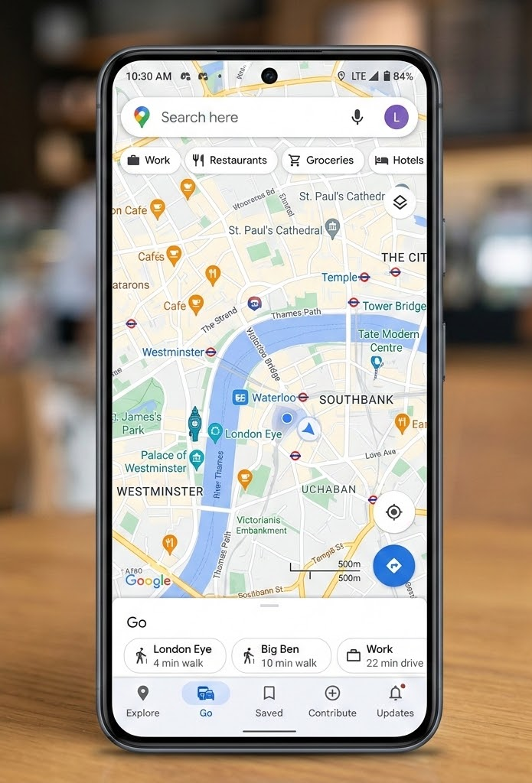
¿Qué es Google Maps?
Google Maps lleva más de una década siendo una referencia en las aplicaciones de navegación
Google Maps es un plataforma digital de mapas, geolocalización y navegación web y móvil desarrollada por Google.
Google Maps funciona como un navegador GPS interactivo que permite explorar el mundo, encontrar lugares específicos y calcular rutas exactas para trasladarse
Desarrollo FrontEnd con Angular – código 634529

Slide 4
¿Porqué integrar Google Maps en la App?
Porque angular no trae mapas incorporados.
Necesitamos una librería externa (npm).
Hay aplicaciones y productos que necesitan mapas:
Delivery
Turismo
Logística
Eventos
Transporte
Ubicación de sucursales
Desarrollo FrontEnd con Angular – código 634529

Slide 5
¿Qué es @angular/google-maps?
Es una biblioteca gratuita que ayuda a integrar los mapas de Google en angular.
Es un complemento liviano y muy conocido para la integración de mapas de Google.
Posee más de 1.000.000 de descargas a la semana.
Instalar la librería
> npm install @angular/google-maps@^21.0.0
Desarrollo FrontEnd con Angular – código 634529

Slide 6
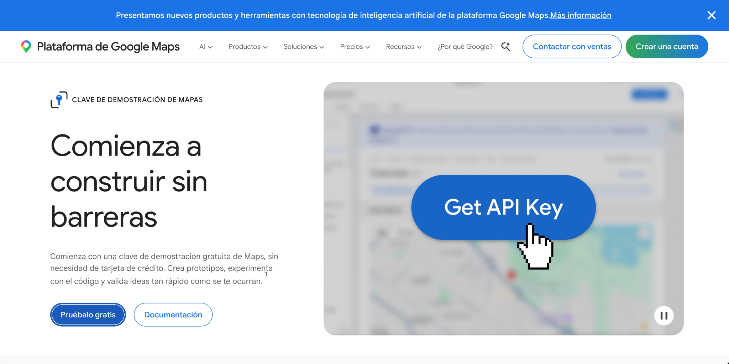
Obtener una API de Google Map
Google ofrece una clave diseñada para prototipos y aprendizaje que no requiere agregar un método de pago.
Abre la siguiente url (con la cuenta de Gmail iniciada en el navegador)
https://mapsplatform.google.com/maps-demo-key/
1
Desarrollo FrontEnd con Angular – código 634529

Slide 7
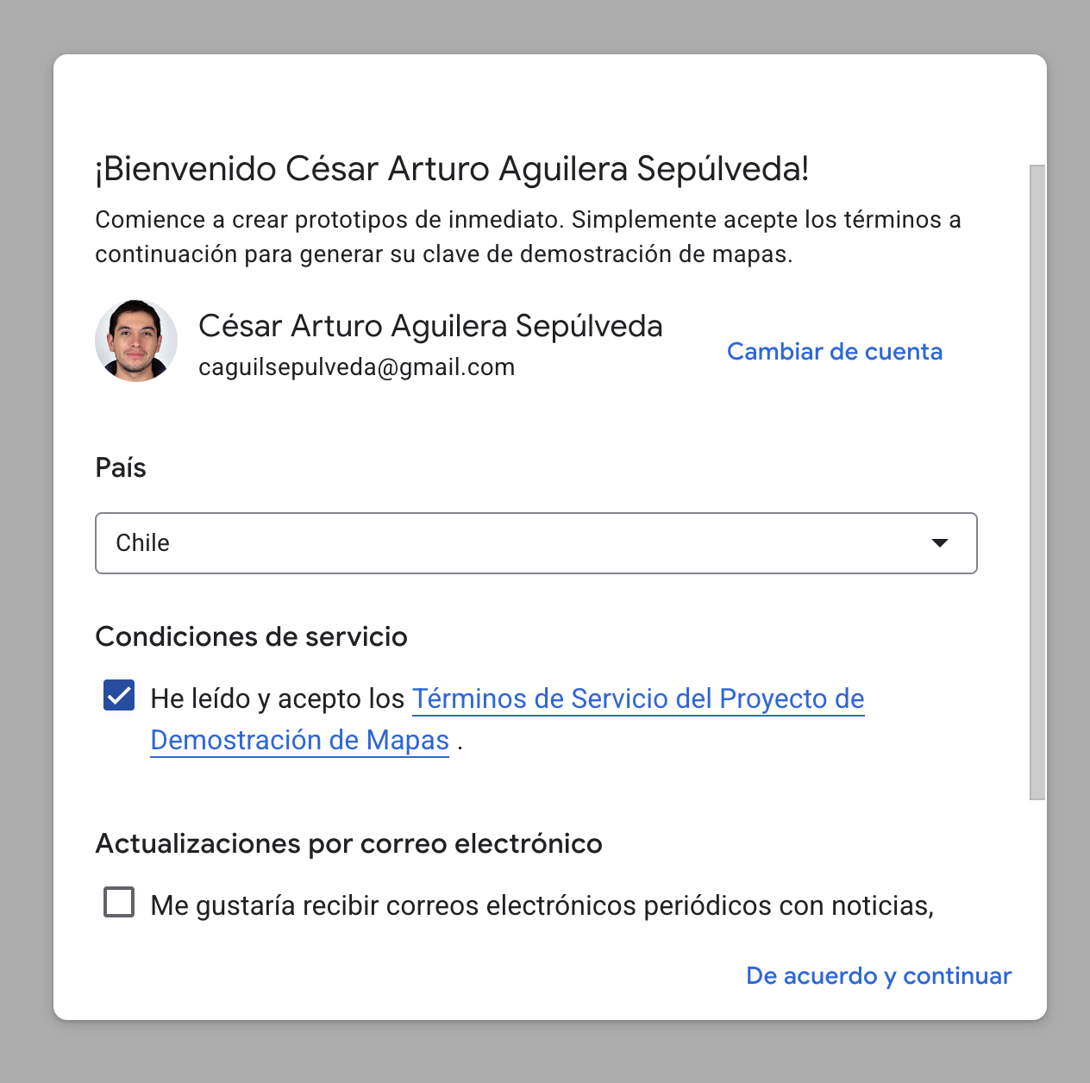
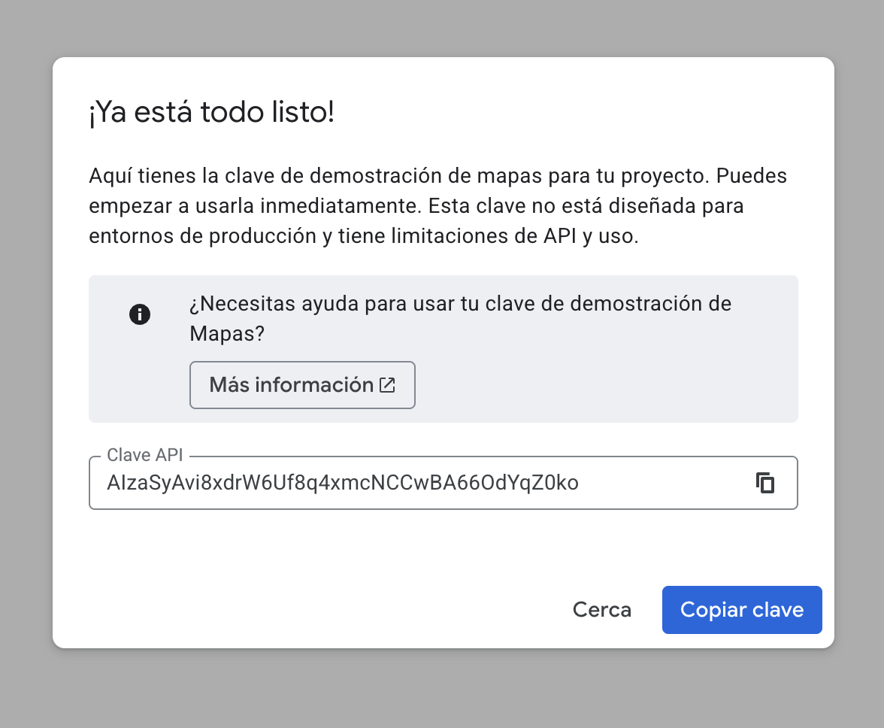
Obtener una API de Google Map …
Aceptamos los términos de servicio y google nos proporcionará la Clave API para nuestro proyecto.
Desarrollo FrontEnd con Angular – código 634529

Slide 8
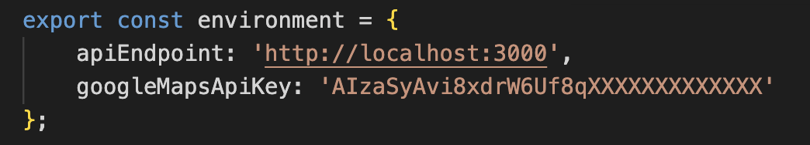
Crear variables de ambiente
Implementamos el servicio map
Desarrollo FrontEnd con Angular – código 634529

Slide 9
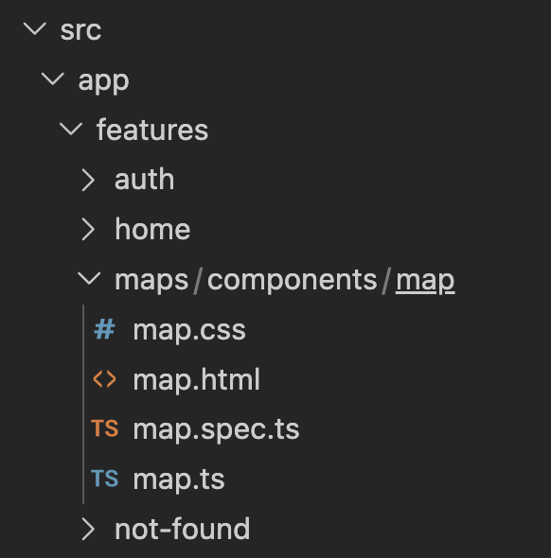
Crear Componente Maps
Creamos el componente maps para gestionar la interfaz de nuestro mapa
> ng g c features/maps/components/map
Desarrollo FrontEnd con Angular – código 634529

Slide 10
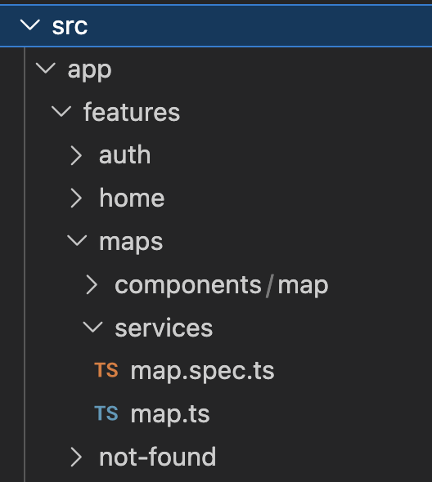
Crear Servicio Maps
Creamos el servicio maps para gestionar su lógica de negocio e inicialización.
> ng g s features/maps/services/map
Desarrollo FrontEnd con Angular – código 634529

Slide 11
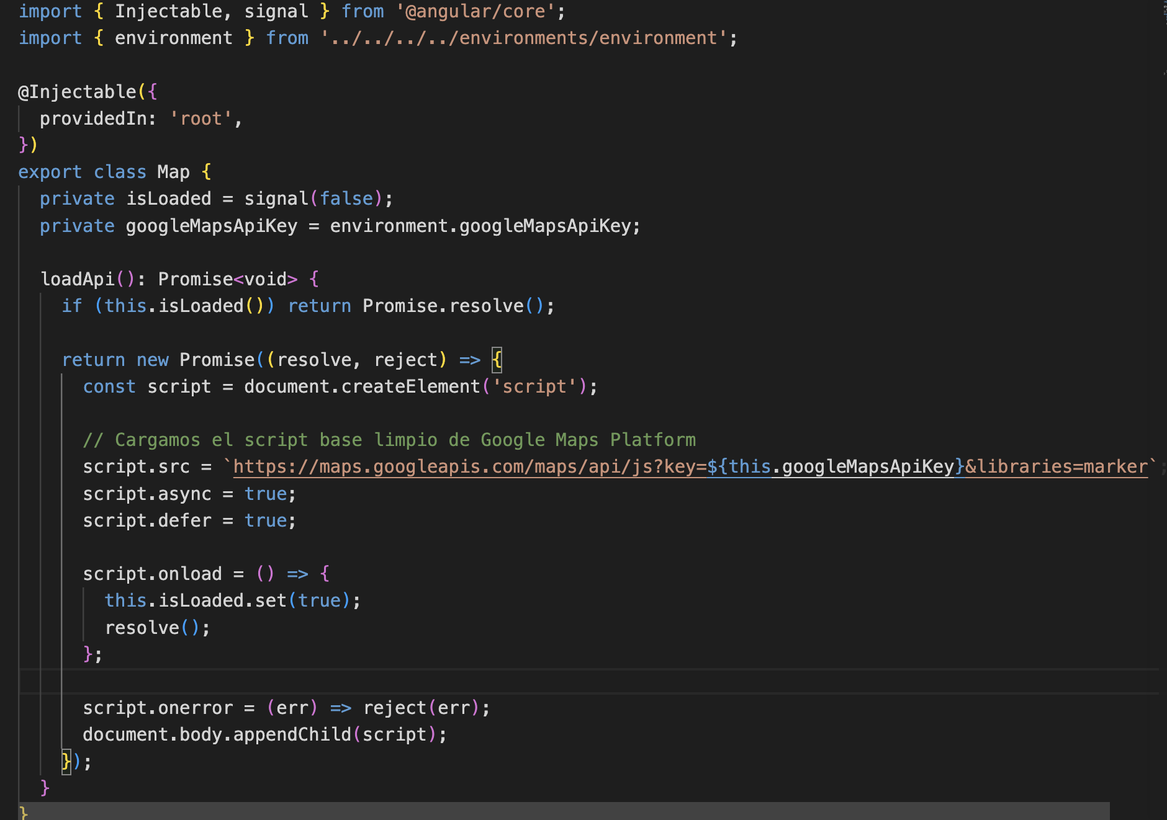
Crear Servicio Maps
Implementamos el siguiente servicio para cargar la API de forma dinámica sólo una vez (Singletón)
Desarrollo FrontEnd con Angular – código 634529

Slide 12
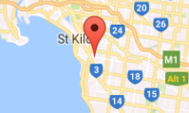
Definir el Template
Para comprender mejor el funcionamiento de esta librería comenzaremos definiendo el template.
Para mostrar un mapa sobre la página usaremos la etiqueta <google-map>
Para agregar marcadores sobre el mapa usaremos la etiqueta <map-marker>
Cada una de estas etiquetas posee varias propiedades que podemos configurar según nuestras necesidades.
<google-map>
<map-marker>
Desarrollo FrontEnd con Angular – código 634529

Slide 13
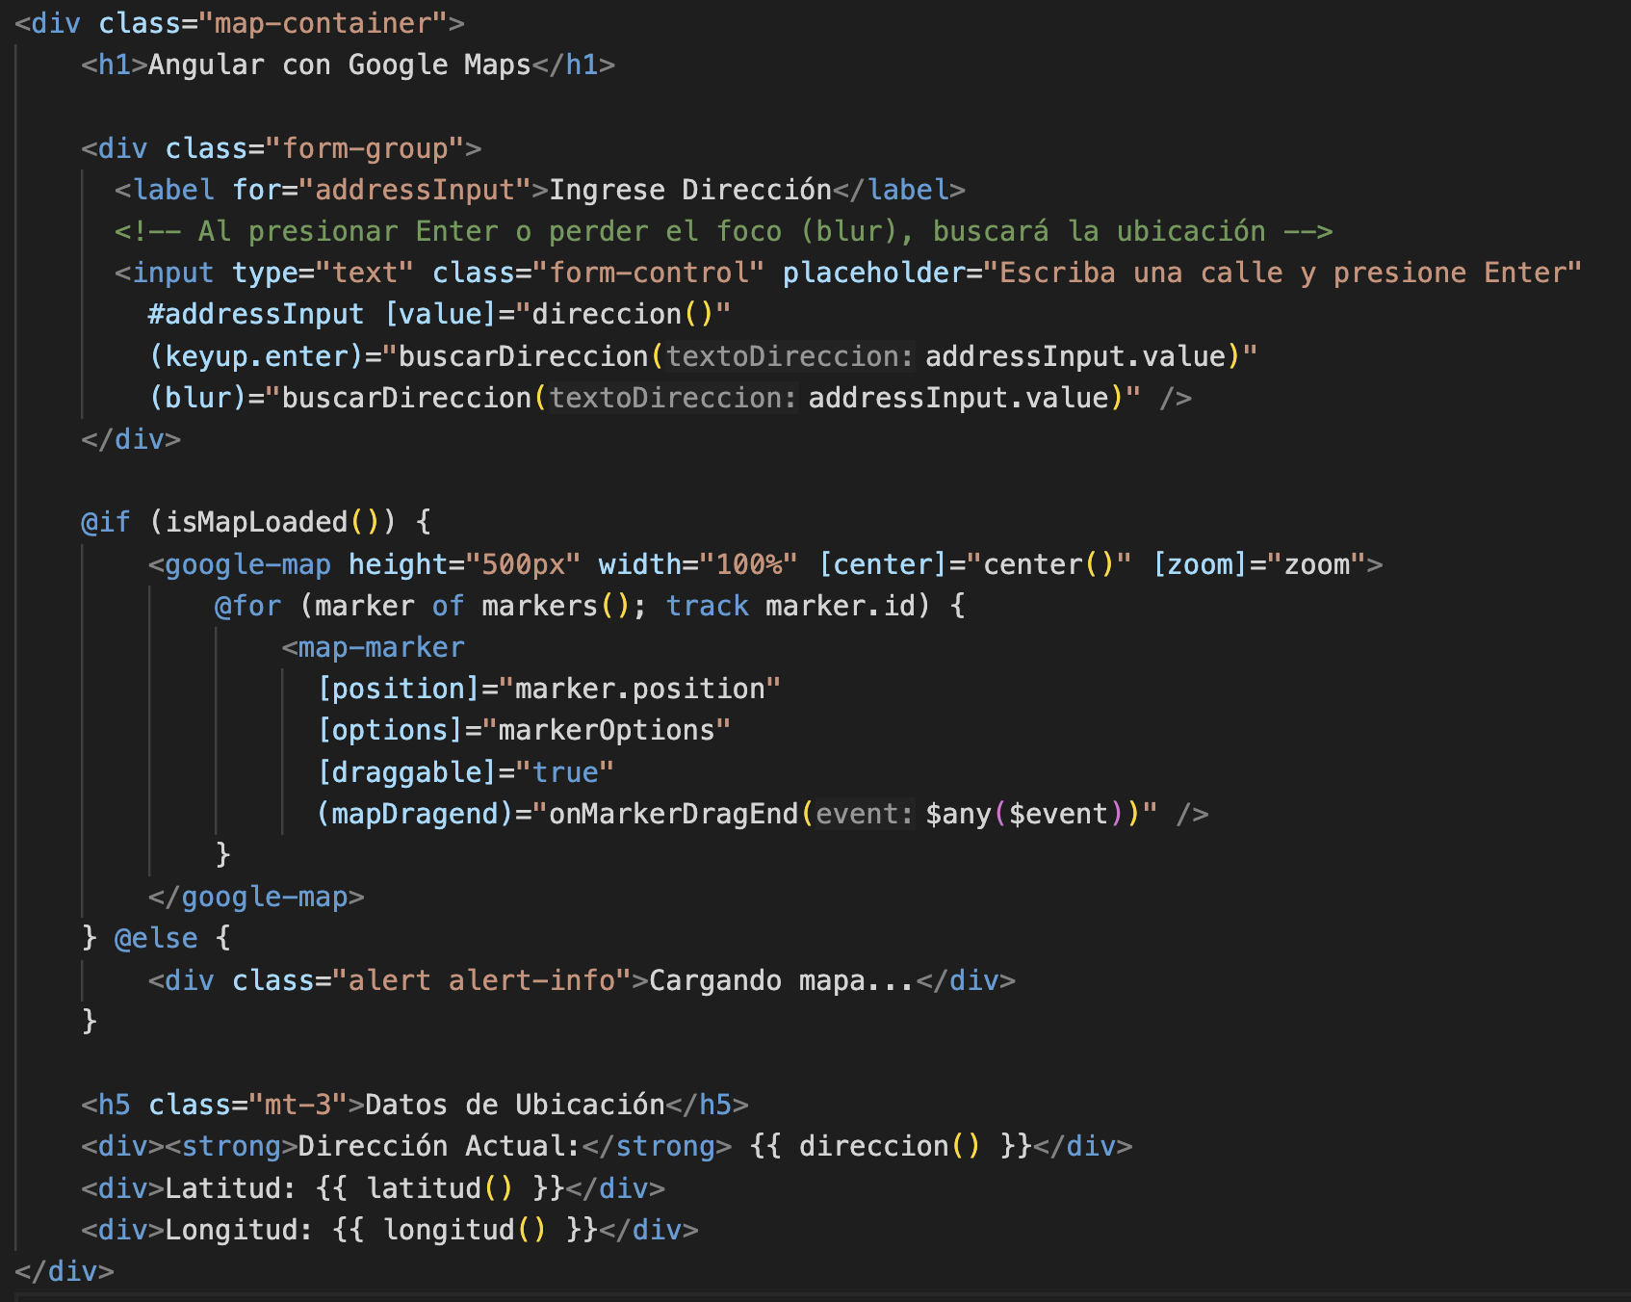
Definir el Template …
Agregamos un mapa y un marcador sobre la página web.
map.html
Desarrollo FrontEnd con Angular – código 634529

Slide 14
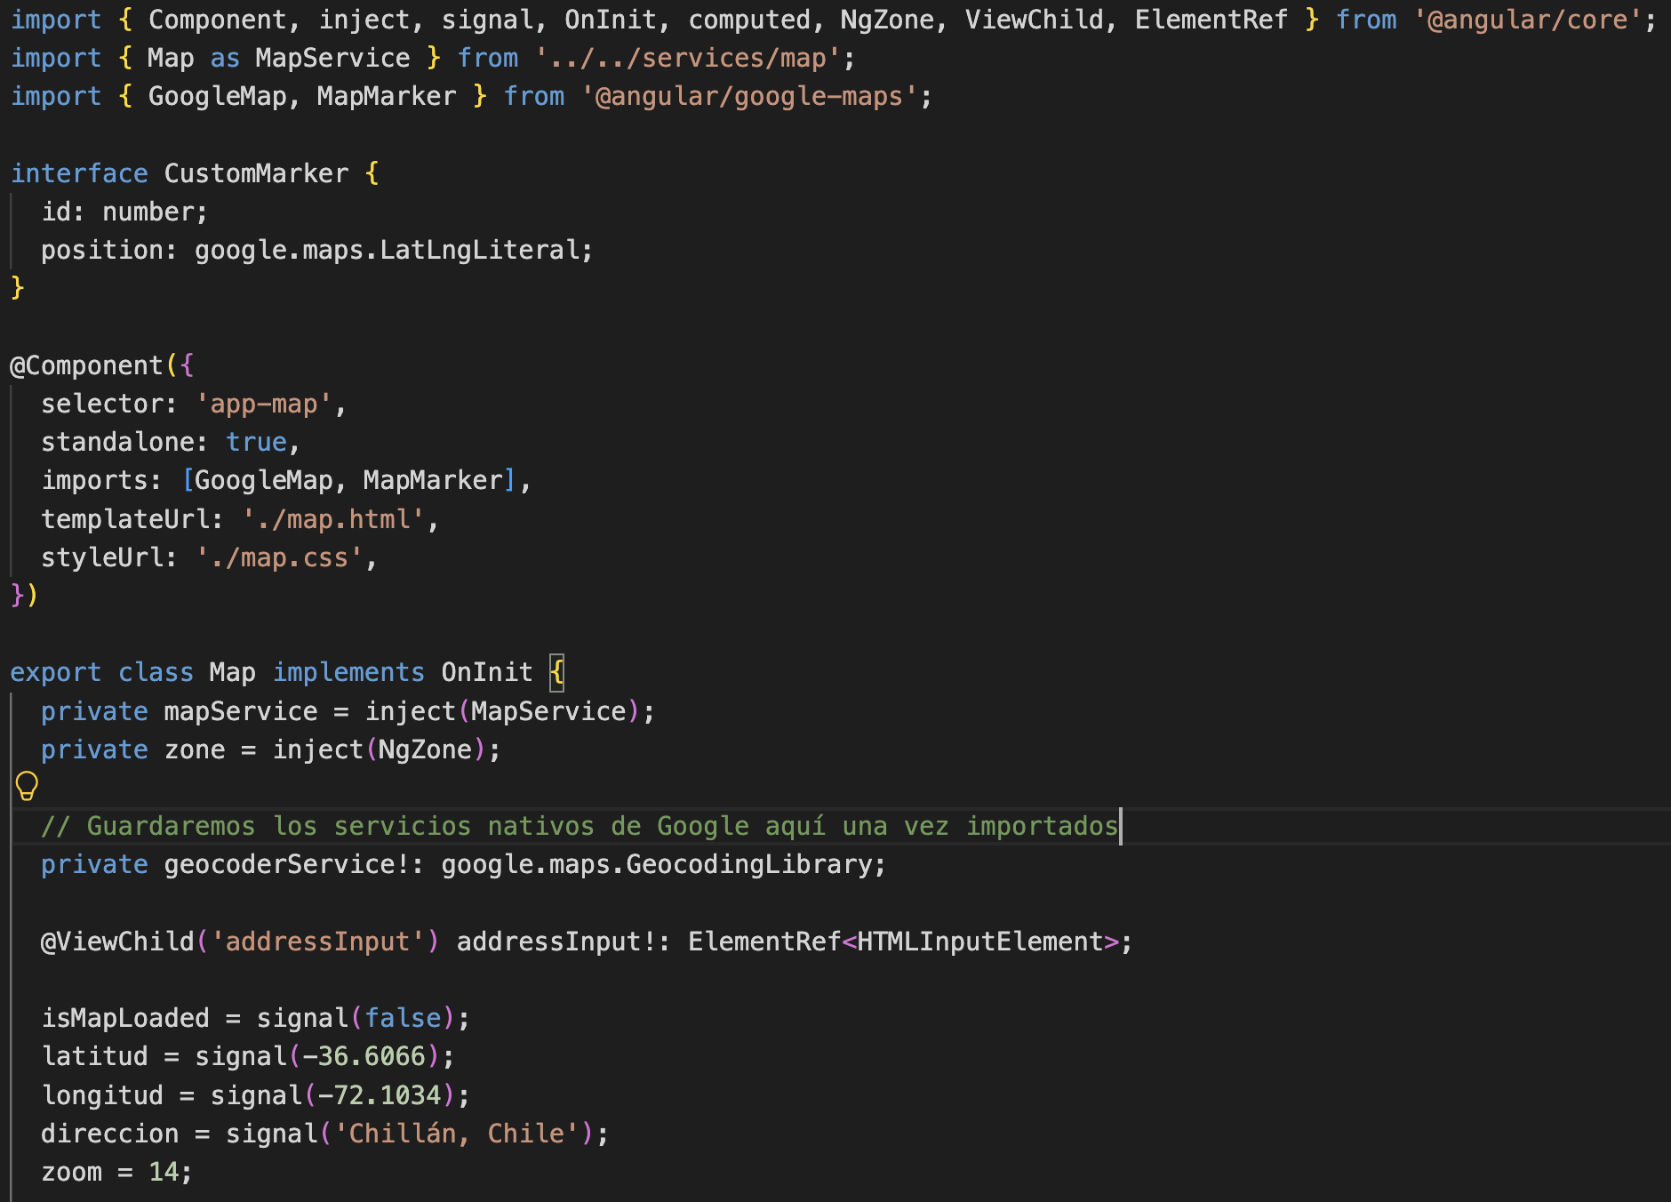
Definir la Lógica
Antes de desplegar la imagen del código en pantalla tenemos que configurar los atributos necesarios. Lo haremos en el componente Map.
map.ts
Desarrollo FrontEnd con Angular – código 634529

Slide 15
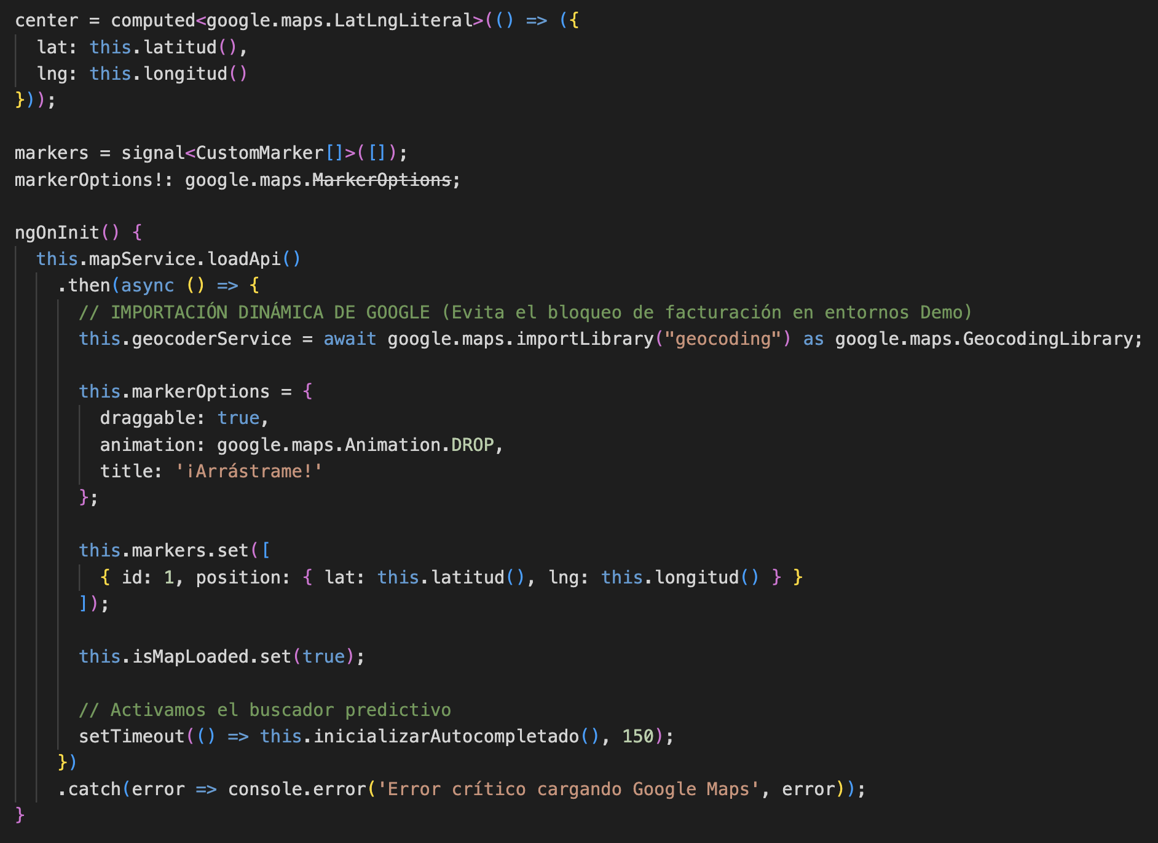
Definir la Lógica …
map.ts
Desarrollo FrontEnd con Angular – código 634529

Slide 16
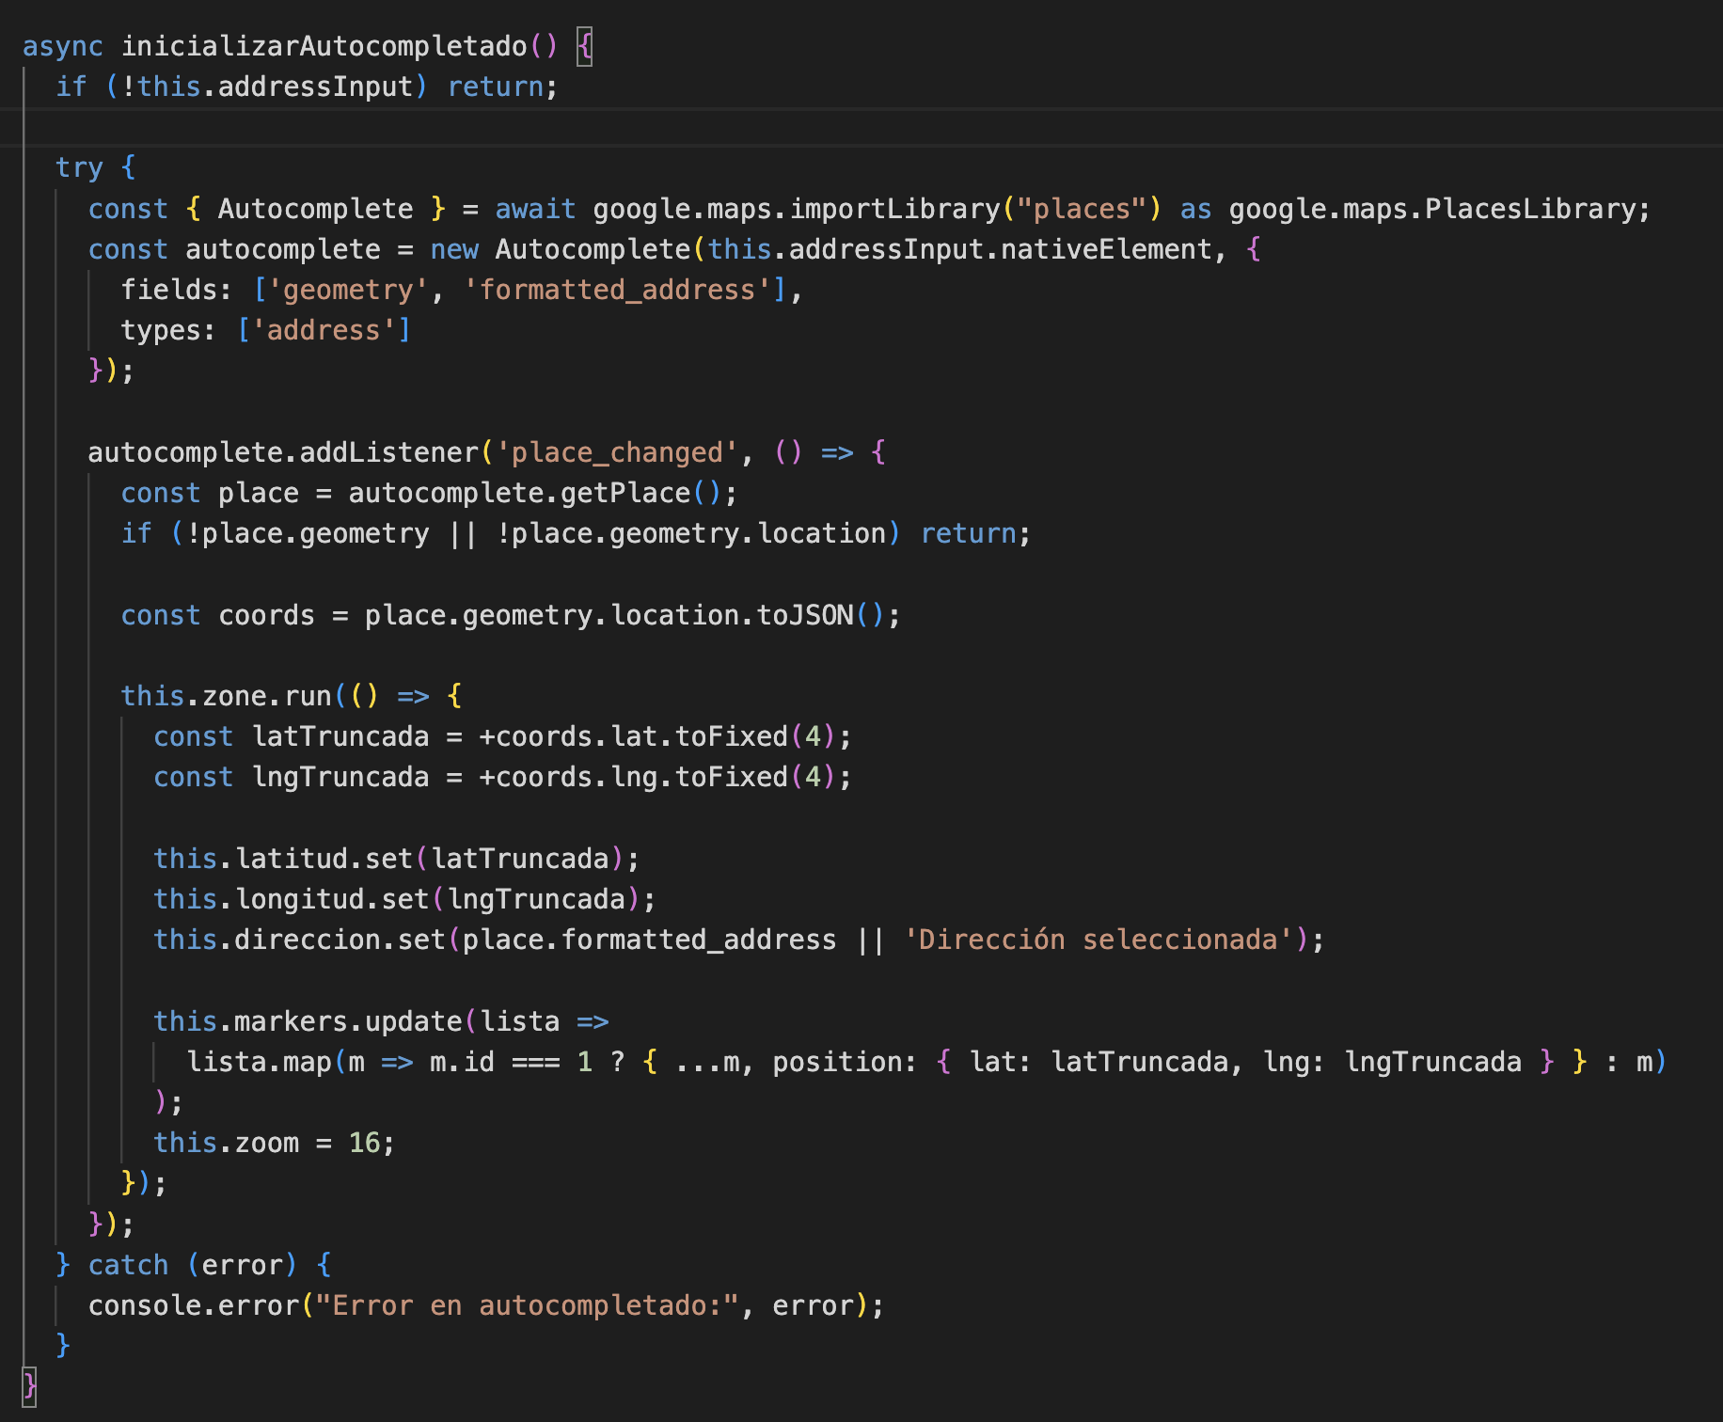
Definir la Lógica …
map.ts
Desarrollo FrontEnd con Angular – código 634529

Slide 17
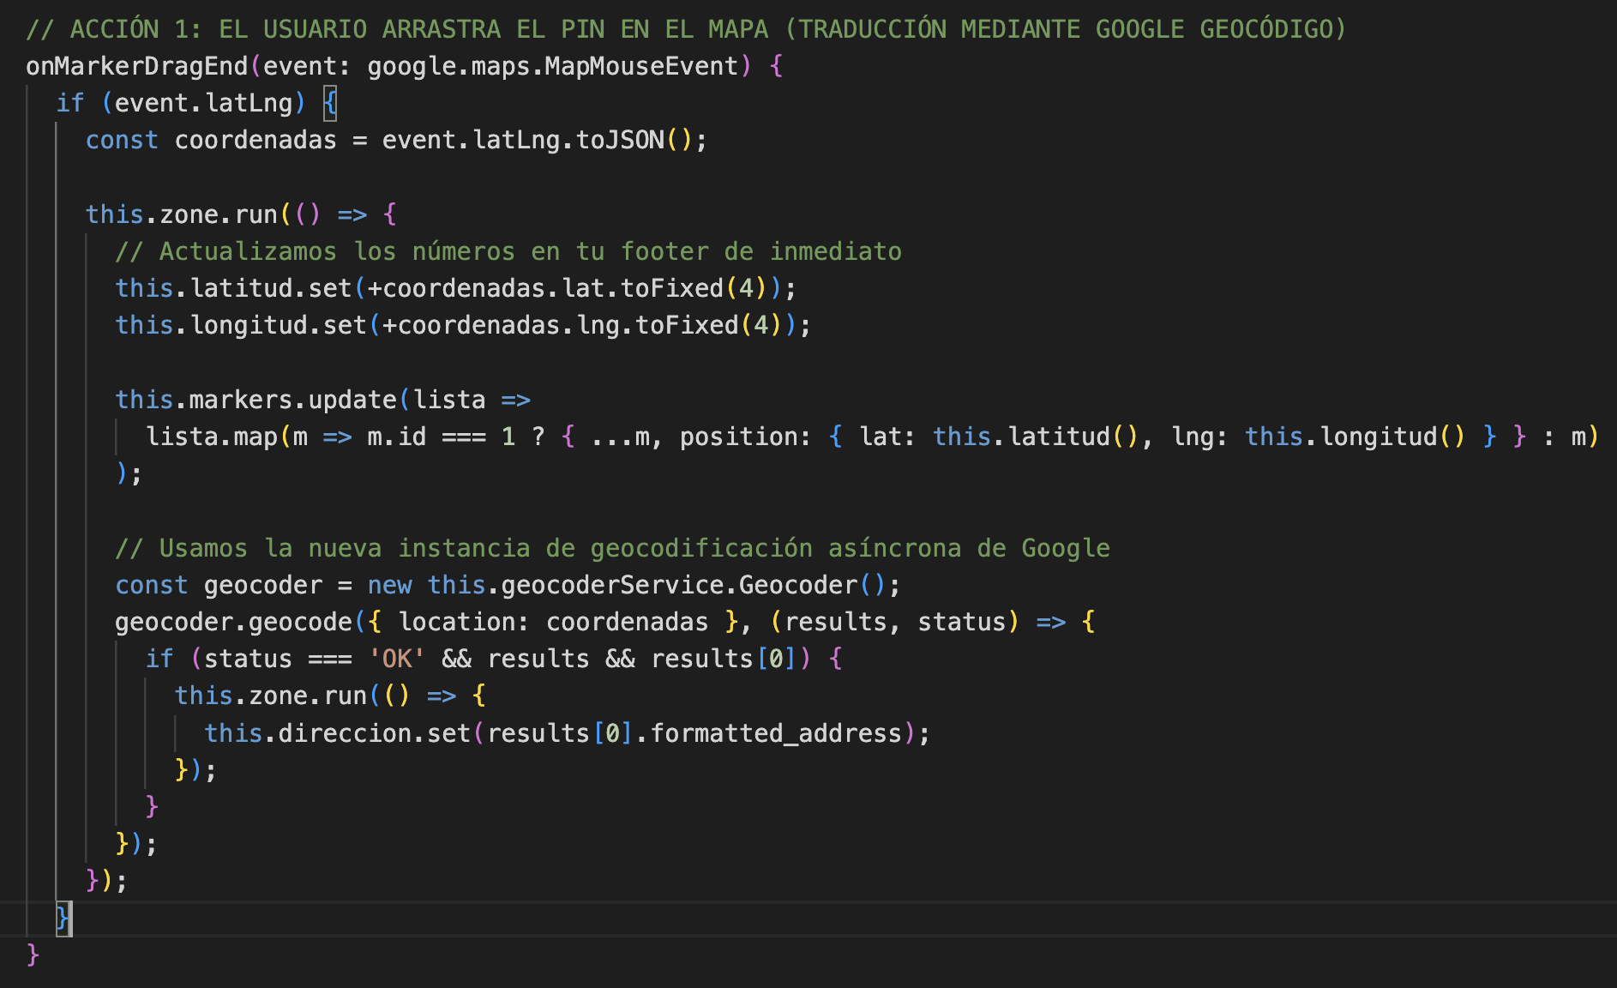
Definir la Lógica …
Acción tras evento del marcador en el mapa.
map.ts
Desarrollo FrontEnd con Angular – código 634529

Slide 18
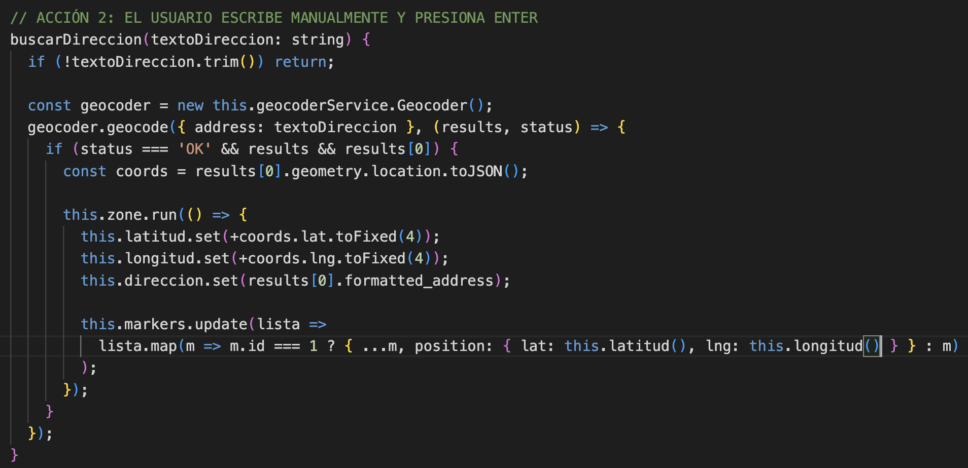
Definir la Lógica …
Buscador de la dirección.
map.ts
Desarrollo FrontEnd con Angular – código 634529

Slide 19
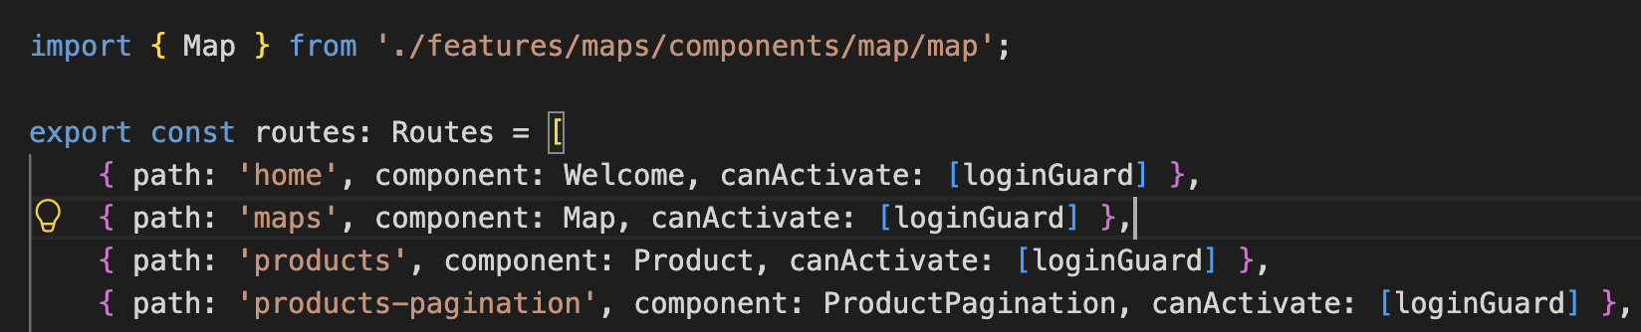
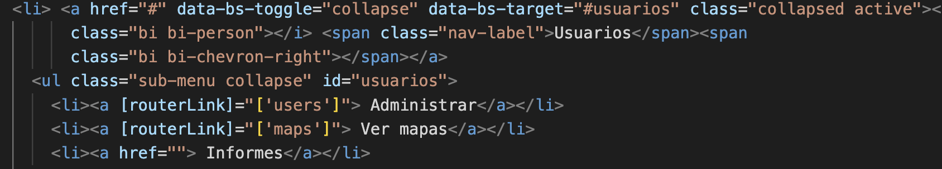
Implementar la Vista
Agregamos la ruta para el componente Map
app.routes.ts
Asociamos el routerLink a una opción de nuestro menú
app.html
Desarrollo FrontEnd con Angular – código 634529

Slide 20
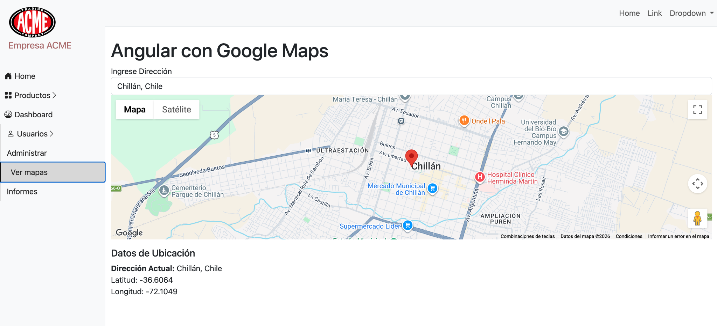
Presentar
Las operaciones de búsqueda de dirección requieren una key de google con facturación activa
Desarrollo FrontEnd con Angular – código 634529

